Slide 1
Plástica 6° y 7°
🏠 Comedero de aves 🕊🦅

Slide 2
Importancia de los comederos para aves
La colocación de comederos desde nuestro hogar es de suma importancia ya que ayuda a diferentes tipoS de aves a poder subsistir en épocas de climas desfavorables Y así también esten en Buenas condiciones de reproducción en primavera.

Slide 3
Actividad
Realizar un comedero para aves
El mismo se puede realizar reutilizado cajitas de leche o jugos, también de botellas o bidones de plástico, palitos de madera, etc.
Limpiar y proceder a realizar los Cortes de nuestro comedero, pintar y colocar los apliques que se hayan elegido.
Luego de realizado el trabajo pasar las fotos al docente.
Trabajar en familia.

Slide 4
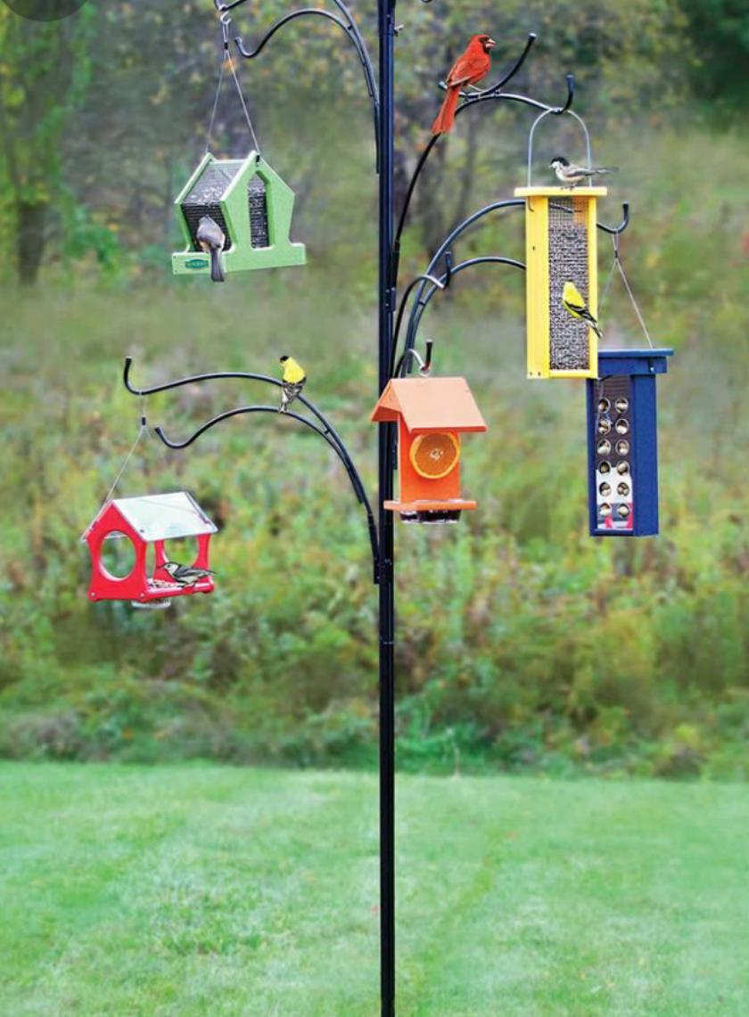
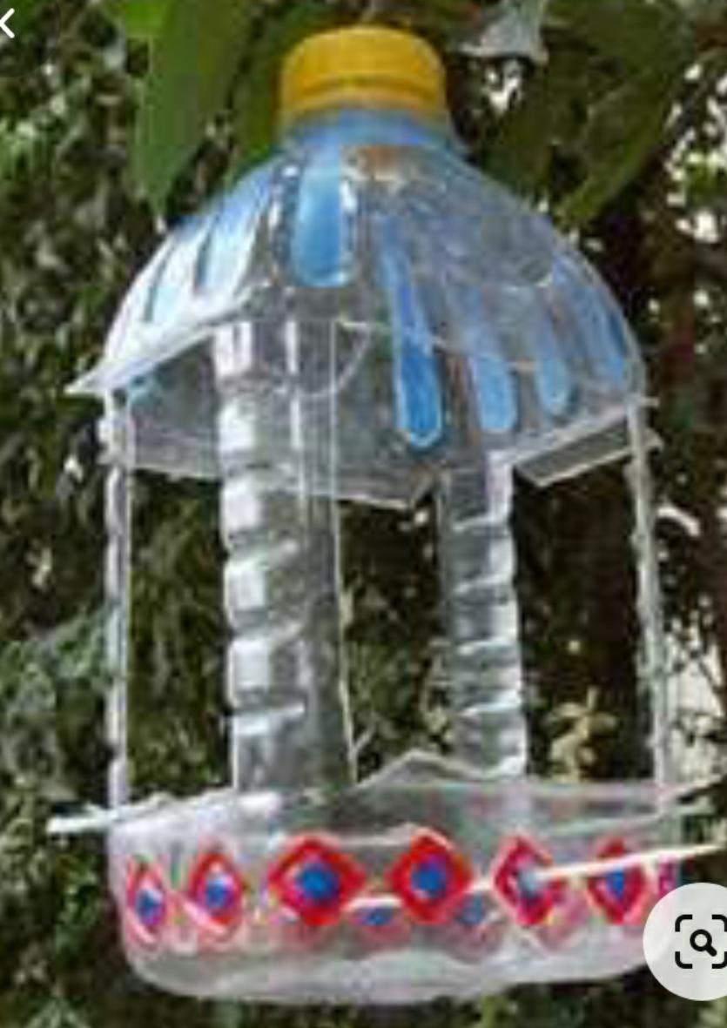
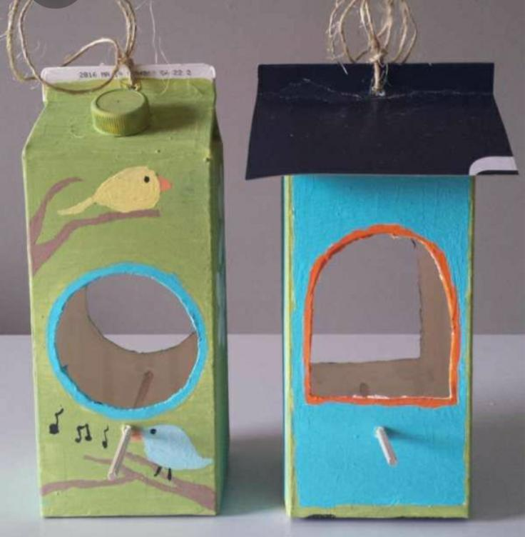
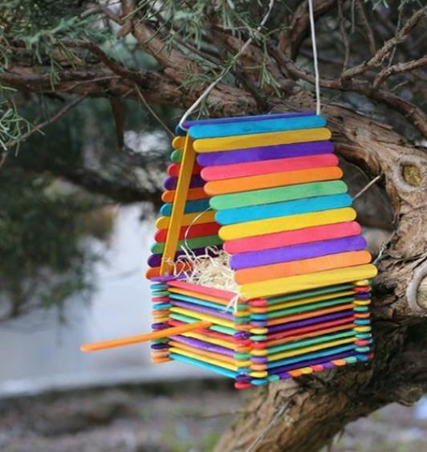
Imágenes sugeridas

